Slide 1
Budaya NEGARA TUJUAN

Slide 2
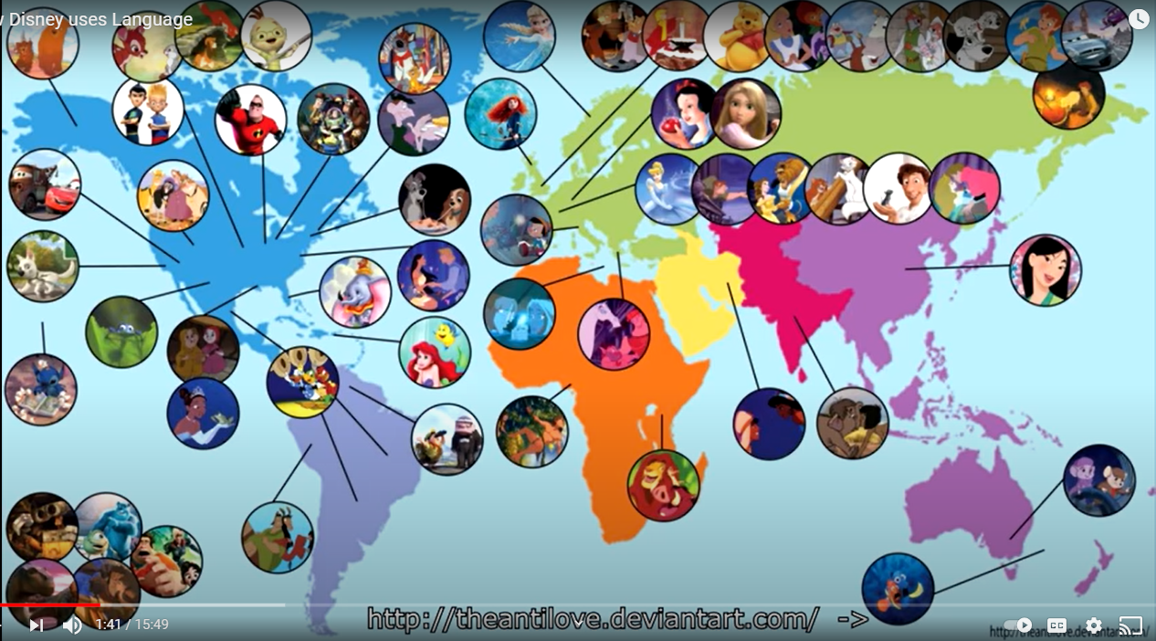

Slide 3
Overview Materi 1-3
Gambar 1 tulisan: Overview Praktek Bisnis Global, Produk Global dan Negara Tujuan

Slide 4
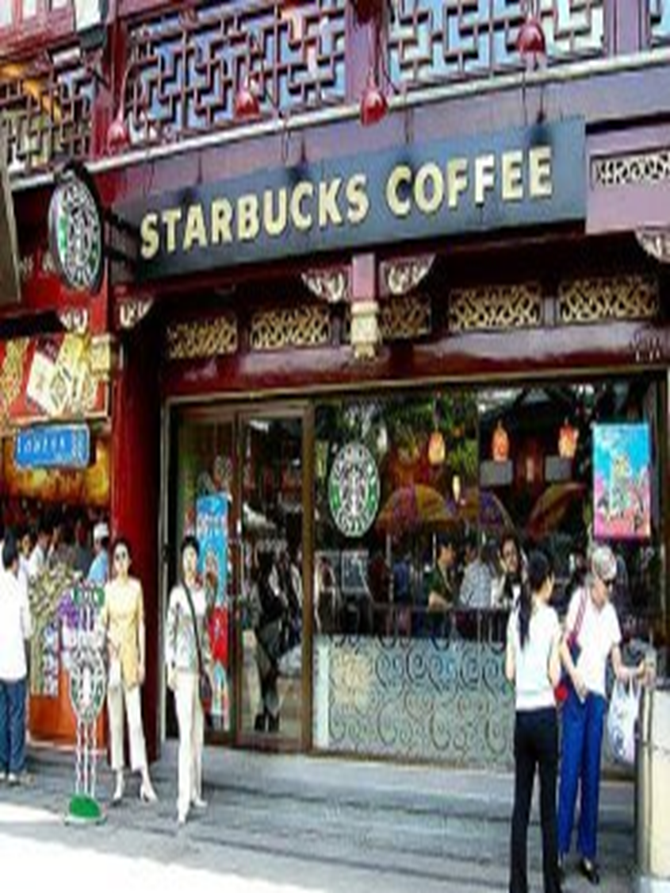
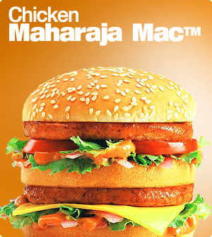
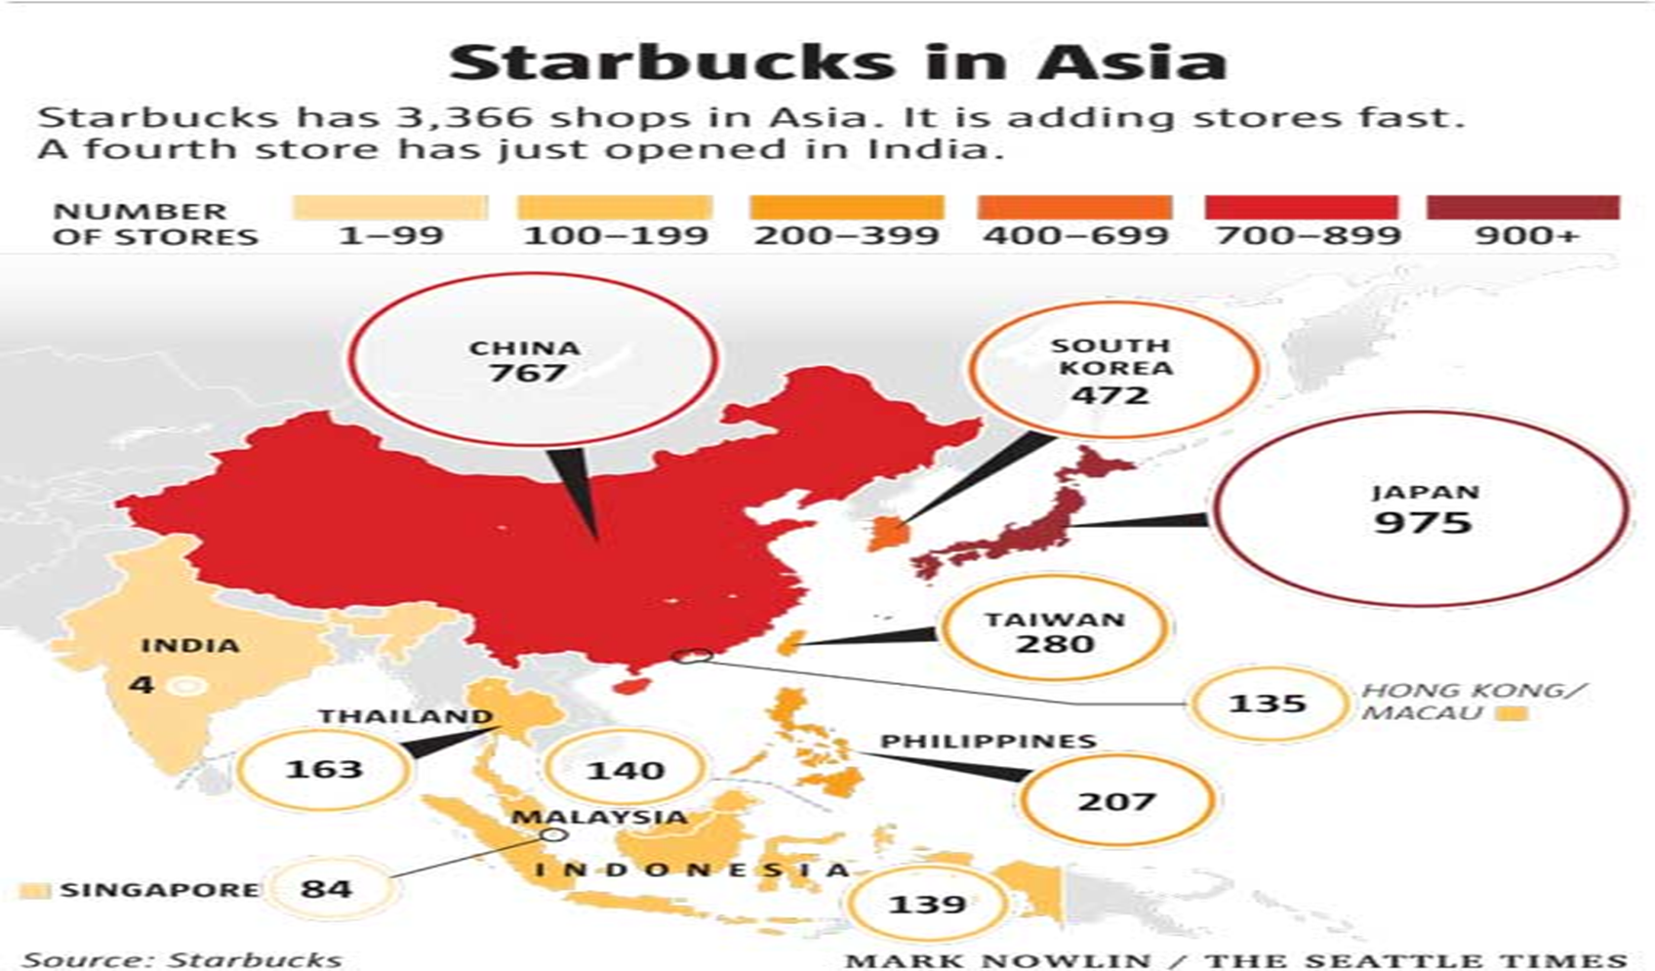
Contoh Adaptasi Budaya
Pengantar
Fakta
Konsep
Ringkasan
Latihan
Asesmen

Slide 5
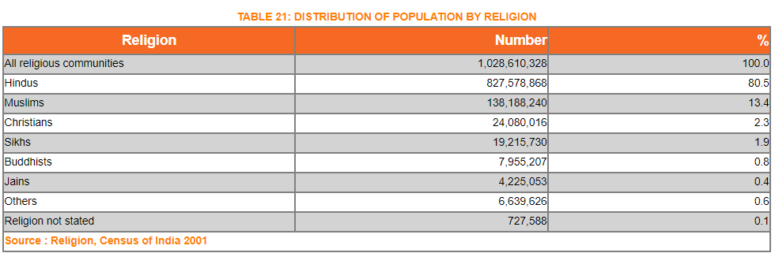
Religion, Census of India
https://censusindia.gov.in/Census_and_You/religion.aspx

Slide 6
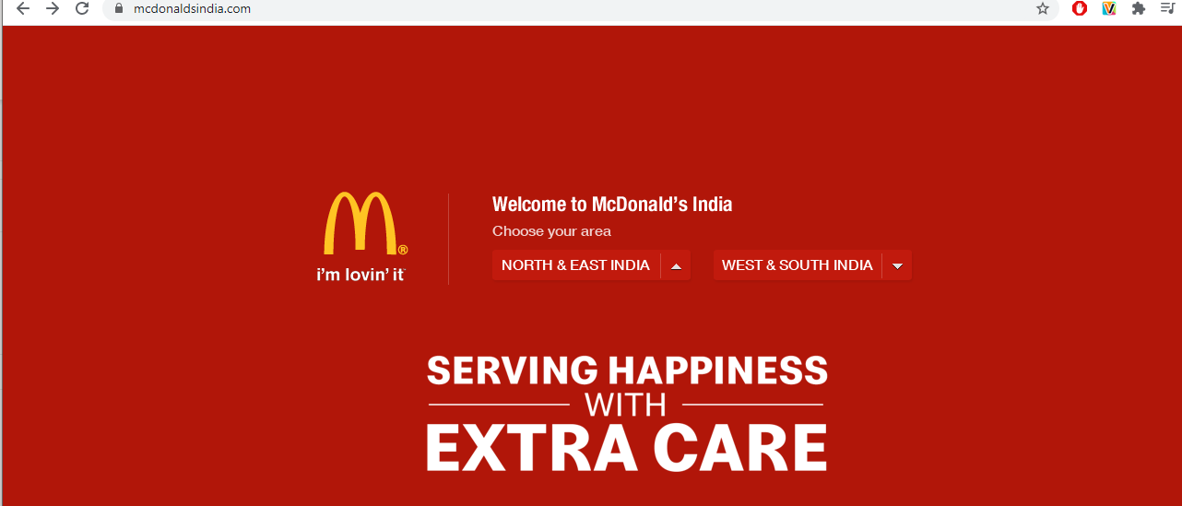
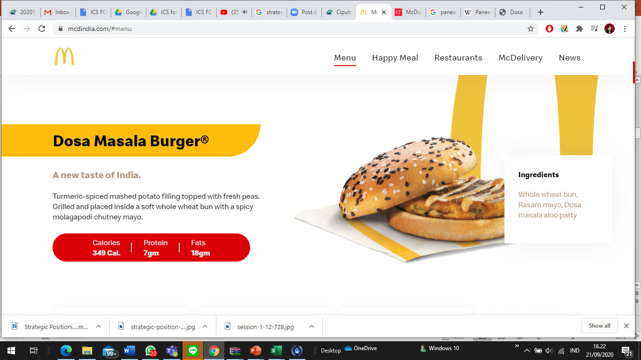
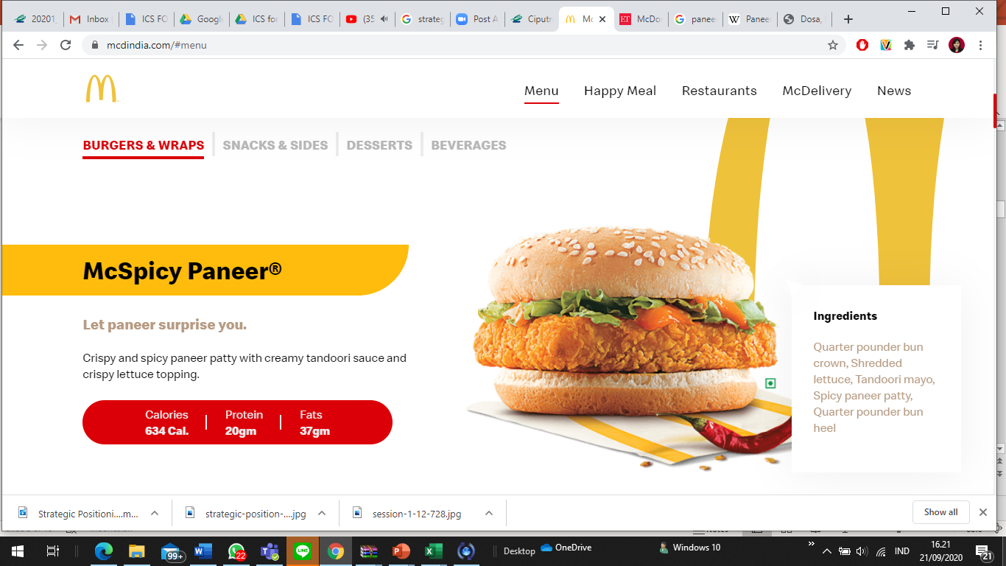
https://www.youtube.com/watch?v=X0UVm3lH93A&ab_channel=DrewBinsky

Slide 7
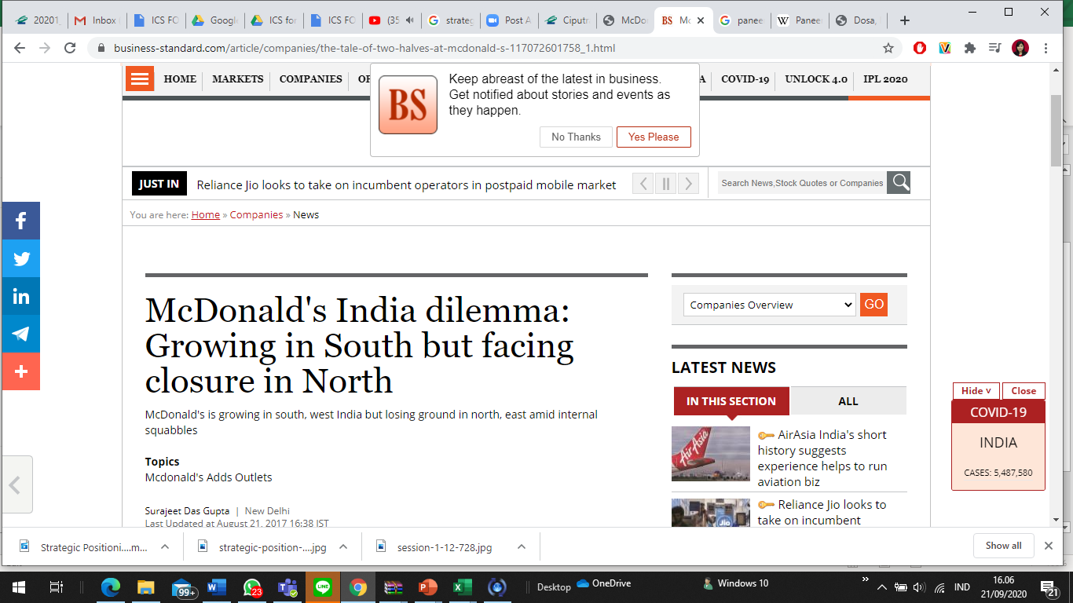

Slide 8
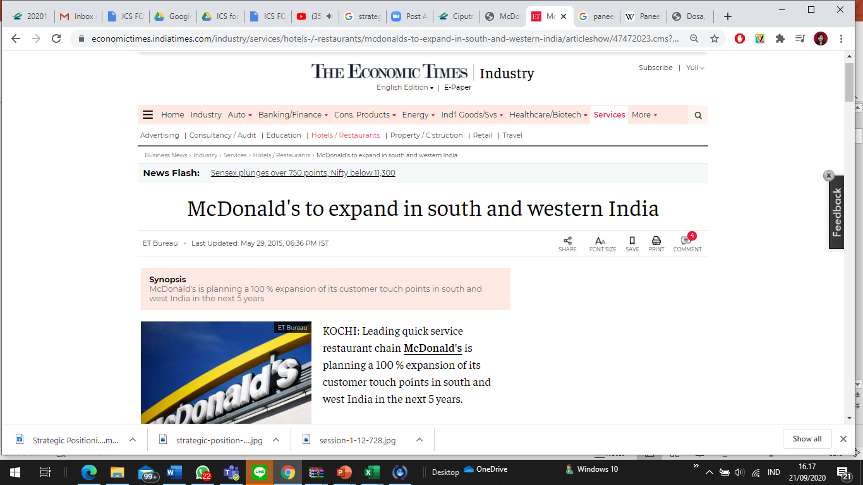
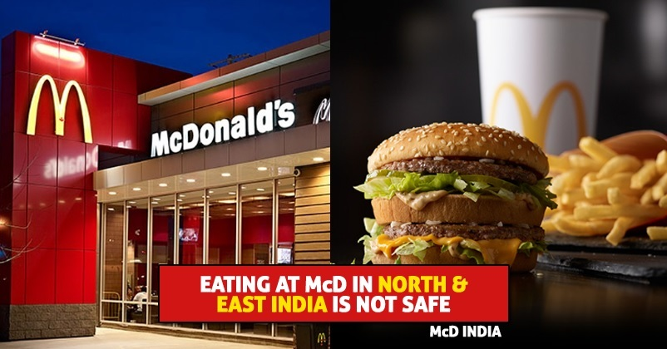

Slide 9
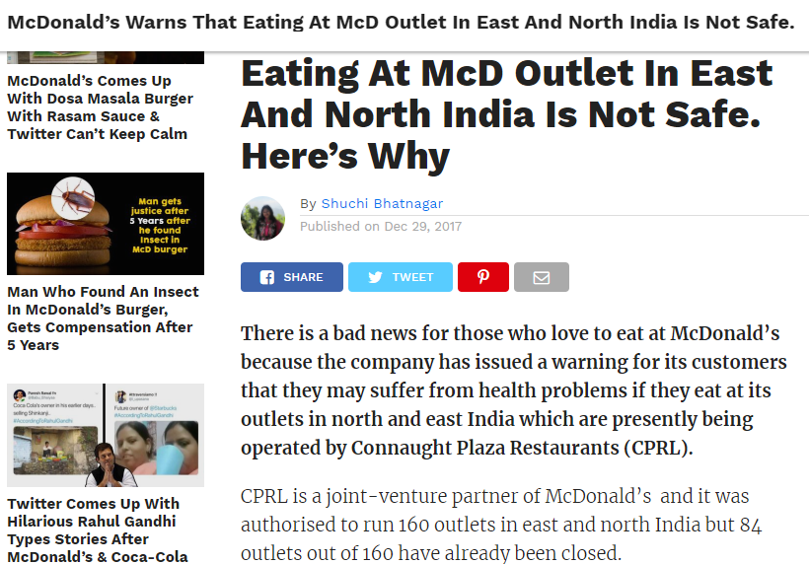
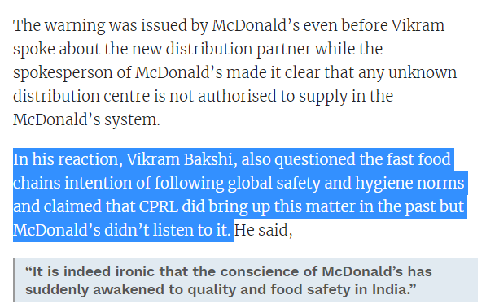
Berbagai masalah yang dihadapi..beberapa diantaranya adalah menyangkut mengenai perbedaan budaya antara East& North India dibanding South&West India

Slide 10
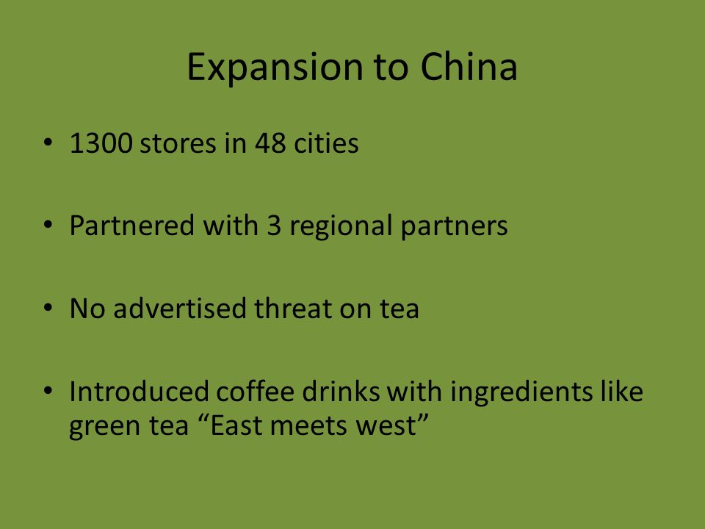

Kunci Sukses Starbuck di China

Slide 11
Apakah perusahaan harus selalu
Mengadopsi budaya di dalam strategi
Product agar sukses di dalam suatu Negara?
Berikan pendapat Anda

Slide 12
Budaya & factor penentu budaya
Pengantar
Fakta
Konsep
Ringkasan
Latihan
Asesmen
Mahasiswa membaca Buku Utama (Hal 93) dan mengidentifikasi
Secara umum, Apa itu Budaya ?
Menurut para ahli, budaya adalah ?
Mahasiswa membaca Buku Utama (Hal 96) dan mengidentifikasi
Apa saja factor penentu budaya ?

Slide 13
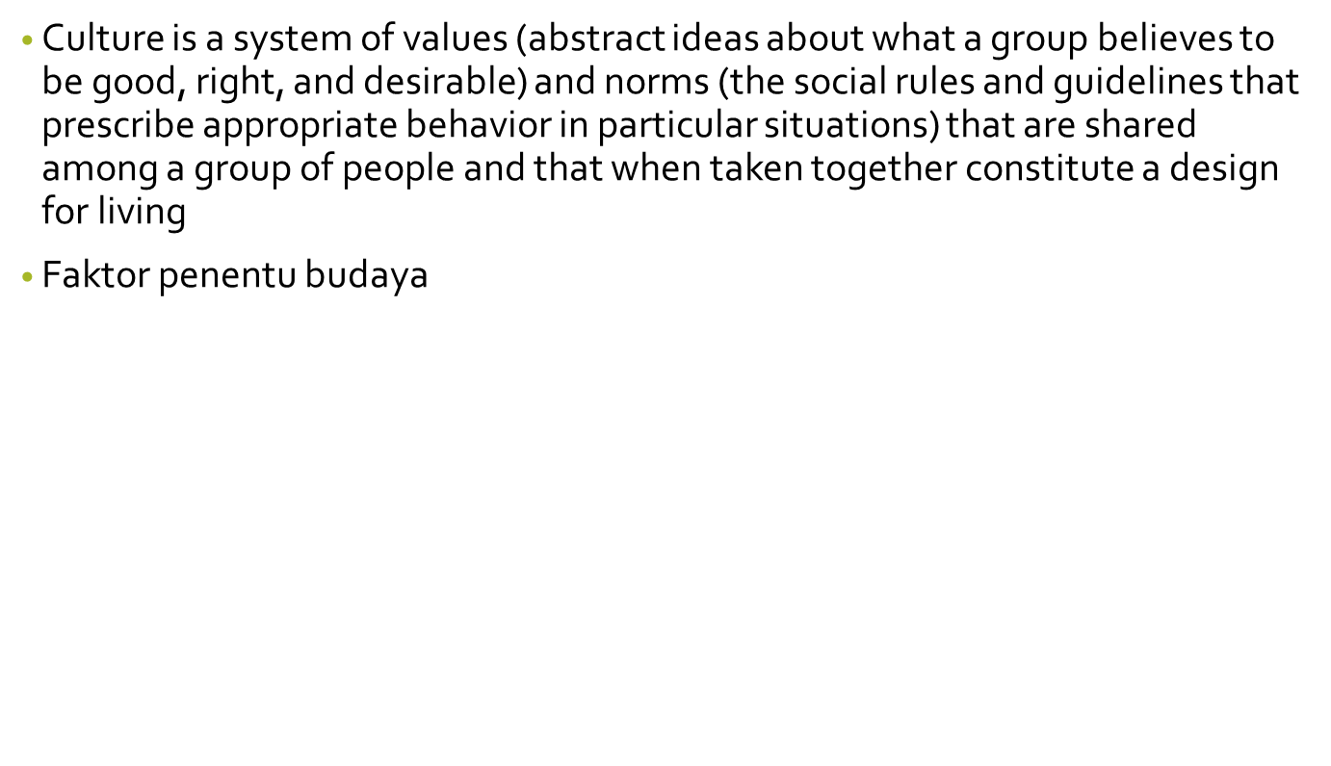
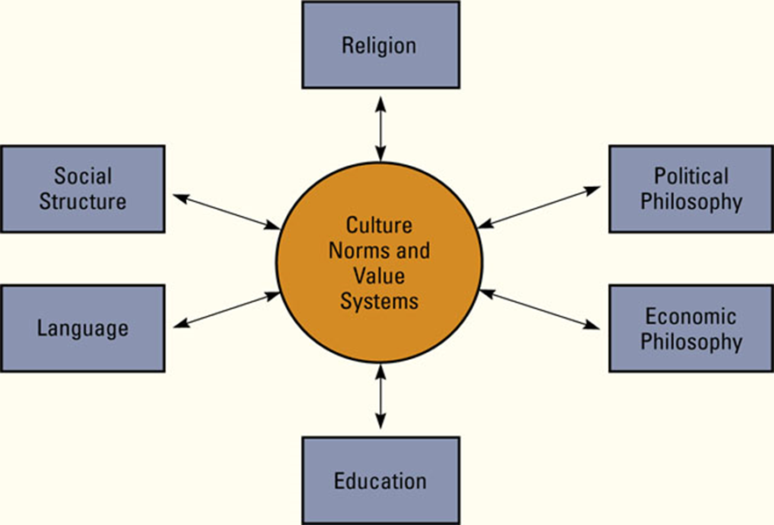
Ringkasan
Pengantar
Fakta
Konsep
Ringkasan
Latihan
Asesmen
Notes:
Negara Tujuan : Indonesia. Religion : 6 agama resmi. Politik : Demokrasi. Ekonomi : Kerakyatan. Education : 3 level wajib belajar. Language Indonesia. Social : multi etnis

Slide 14
Indomie around the world
https://www.youtube.com/watch?v=mdtjggxqKjw&ab_channel=KompilasiHits
Starbuck around the world
https://www.youtube.com/watch?v=aZWz1AT9tyI&ab_channel=TripZilla
Mc. D Around the world https://www.youtube.com/watch?v=94WyFXTPzvs&ab_channel=BuzzFeedVideo

Slide 15
Latihan
Pengantar
Fakta
Konsep
Ringkasan
Latihan
Asesmen
Mahasiswa secara berkelompok mengidentifikasi budaya negara tujuan.
Mahasiswa secara berkelompok mendeskrispikan atau mempresentasikan budaya negara tujuan.

Slide 16
Asesmen 1 : Norma dan Etika di Negara Tujuan
Pengantar
Fakta
Konsep
Ringkasan
Latihan
Asesmen
Notes:
Contoh : Norma di negara tujuan, nilai di negara tujuan, Etika di negara tujuan

Slide 17
Asesmen 2
Pengantar
Fakta
Konsep
Ringkasan
Latihan
Asesmen

Slide 18
Ethical Dilemmas
Managers often face situations where the appropriate course of action is not clear
Ethical dilemmas are situations in which none of the available alternatives seems ethically acceptable
They exist because real world decisions are complex, difficult to frame, and involve various consequences that are difficult to quantify

Slide 19
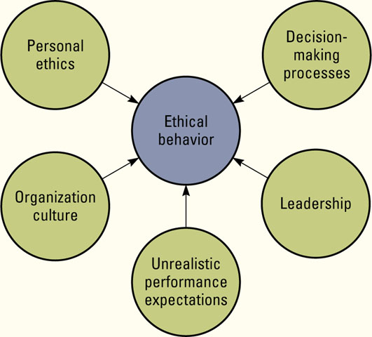
The Roots of Unethical Behavior
Determinants of Ethical Behavior
video terkait etika berbisnis global:
Es Krim Aice https://www.youtube.com/watch?v=lS4lS0qnyOk
Foxconn rakit I-Phone
https://autotekno.sindonews.com/read/1438085/183/foxconn-langgar-hukum-china-demi-penuhi-pesanan-iphone-11-1568079939
Notes:
Contoh studikasus : Foxconn, etika berbisnis kesejahteraan karyawan. Es krim Aice : Aksi demo menuntut kesejahteraan.

Slide 20
Video terkait etika berbisnis di negara lain studi kasus : Foxconn, es krim Aice

